Slide 1

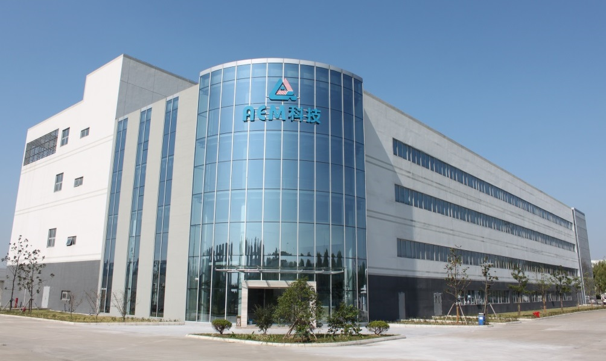
AEM WEEKEND SHARING
AEM周末分享
第323期
AEM推出超低内阻Thin Film
0402FF系列片式保险丝

Slide 2

AEM WEEKEND SHARING
随着电子设备越来越精密，能耗越来越多，低功率低电流的模块也越来越多。

Slide 3

AEM WEEKEND SHARING
电流降低，传统保险丝的内阻迅速上升。比如：0.2A保险丝内阻可能会超过2欧姆。这不仅带来功耗增加，更严重的是带来很大的电压降而导致后端电路无法正常工作。

Slide 4
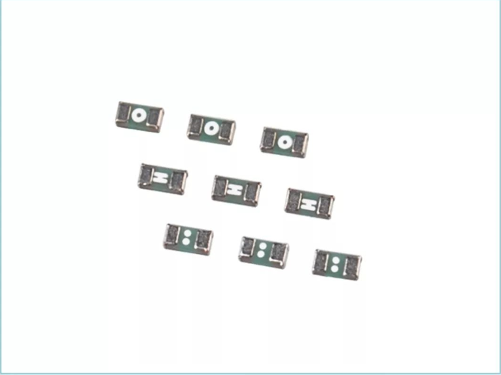
AEM WEEKEND SHARING
AEM全新推出薄膜设计，规格0.2~5A35Vdc, 0402FF快断系列，0.2A内阻也只有0.6欧姆，较普通产品降低了60%，可以有效解决电压降过大的问题。

Slide 5
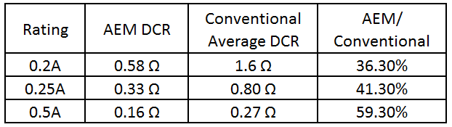
AEM WEEKEND SHARING
除以上特点之外，该款产品同时还具有如下优势：
1. 超薄设计，厚度仅有0.33mm，以应对薄型化设计需求。
2. 抗浪涌电流能力强，可抵御电路中不可避免的浪涌电流。
3. 宽电流范围设计，提供0.2~5A规格，应对更多的应用场景。
4. 额定电压设计到35Vdc，所有小于35Vdc的电源电路，都可以应用此系列产品解决。
5. 100% 无铅，无卤素，完全符合环境要求。

Slide 6
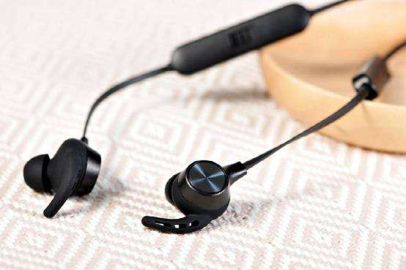
AEM WEEKEND SHARING
此款产品非常适合用在便携式产品或电子工作模块的电源输入口，玩具，蓝牙耳机等场合。

Slide 7
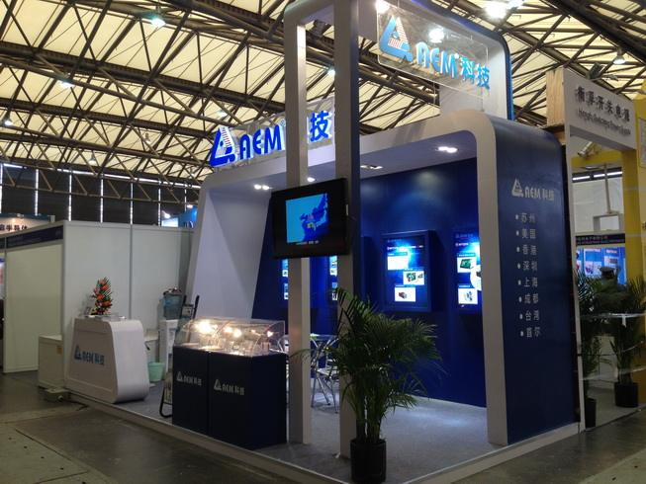
AEM WEEKEND SHARING
AEM科技是中国大陆境内第一家取得UL目击实验室资质的限流熔断器生产商，专注于新型电子元器件的研究、开发、制造与行销，拥有多项处于世界领先水平的专利与专有技术。AEM SolidMatrix®片式熔断器、GcDiode® 超低容值静电保护器、AirMatrix®片式熔断器、片式压敏电阻、磁珠、电感器等系列产品性能卓越，可靠性强，是电子电路保护最理想的选择。

Slide 8


AEM WEEKEND SHARING
周末愉快！
共创 共进 共赢 共享
AEM科技人力资源部

